Slide 1




PHÒNG GIÁO DỤC VÀ ĐÀO TẠO HUYỆN GIA LÂM
TRƯỜNG MẦM NON HOA SỮA
LĨNH VỰC PHÁT TRIỂN TCKNXH
Tìm hiểu về cô và các bạn trong lớp
Lứa tuổi: 5-6 tuổi

Slide 2





TC: Ai nhanh hơn

Slide 3
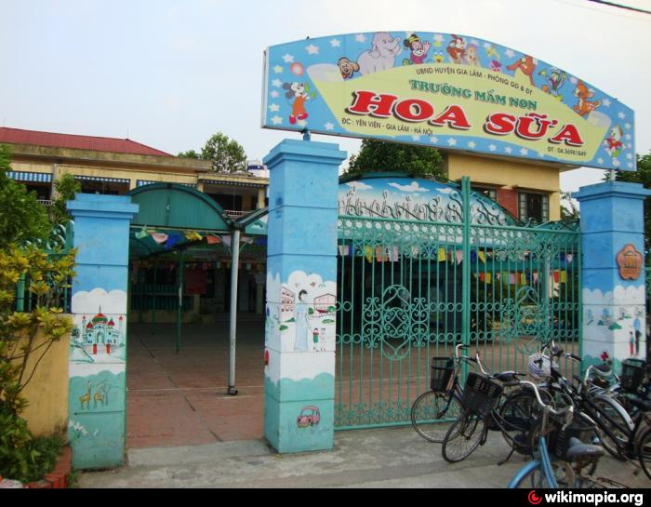
Trường chúng mình là trường gì?

Slide 4
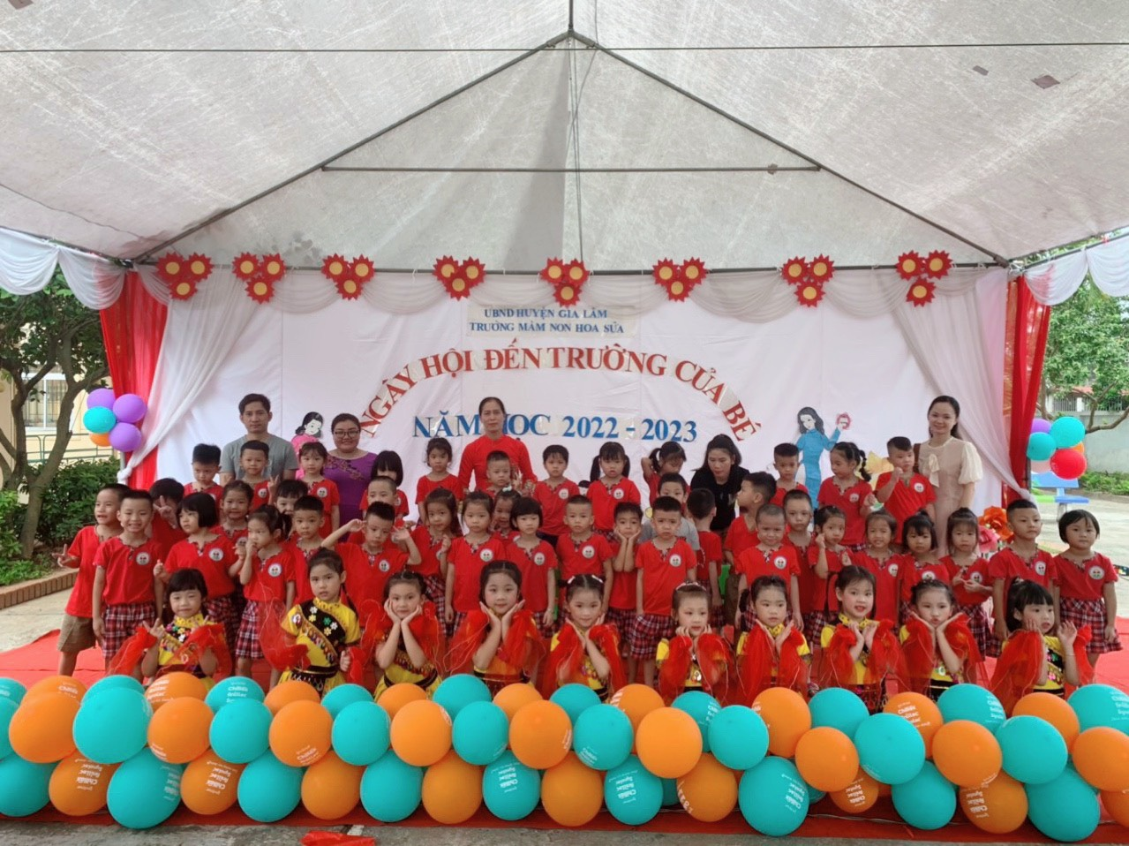
Lớp mình là lớp gì?
MG Lớn A

Slide 5
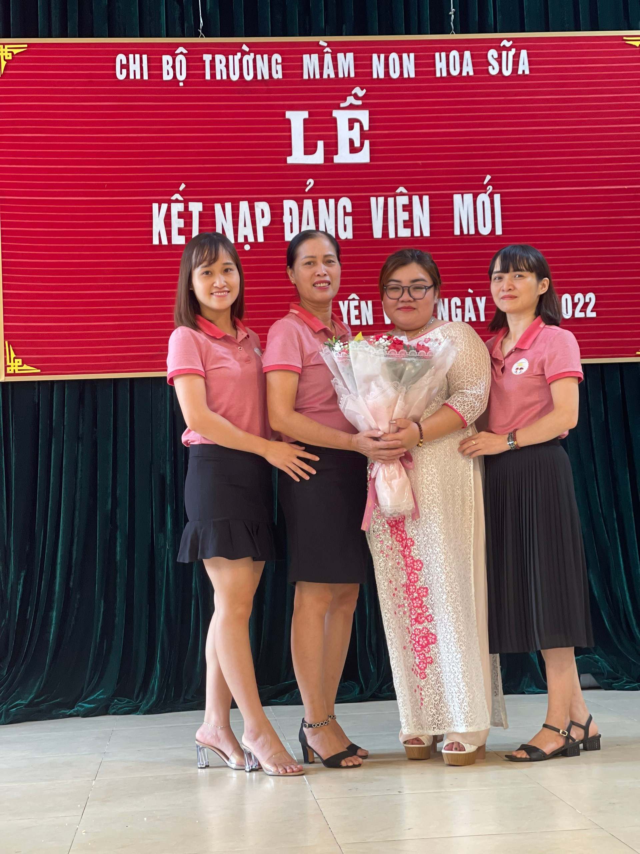
Lớp có mấy cô giáo? Tên các cô giáo là gì?

Slide 6
+ Lớp có mấy tổ, tên các bạn trong tổ, đặc điểm riêng các bạn là gì? ( về ngoại hình hay tính cách...)
+ Kể nhanh các hoạt động hằng ngày của bé ở lớp (kết hợp cho trẻ quan sát tranh)

Slide 7
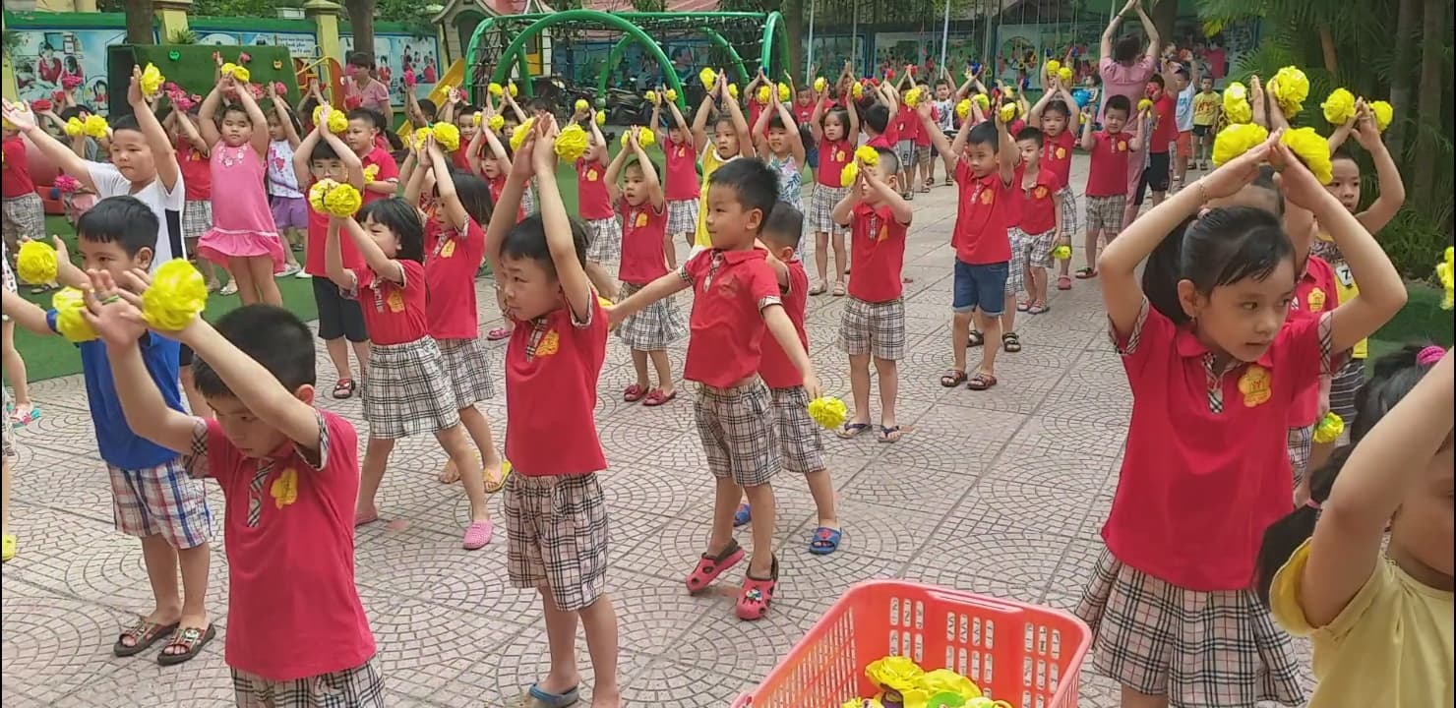
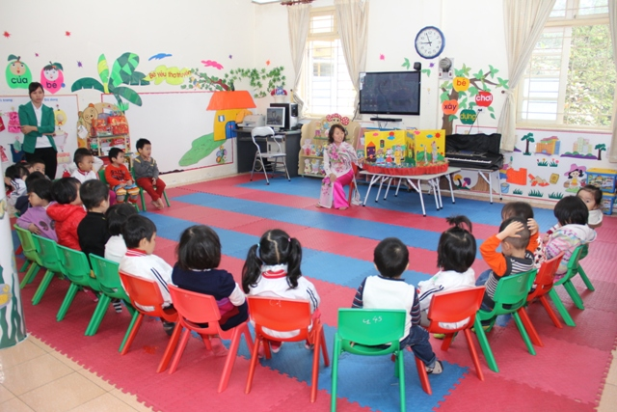
+ Kể nhanh các hoạt động hằng ngày của con ở lớp?

Slide 8
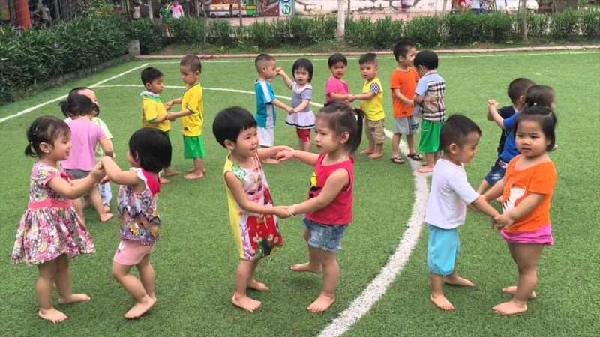
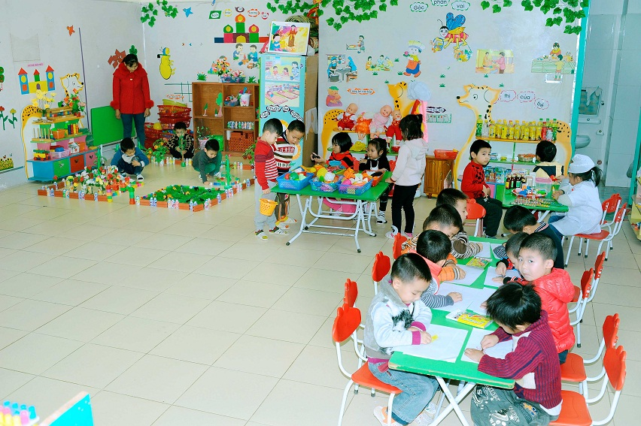

Slide 9
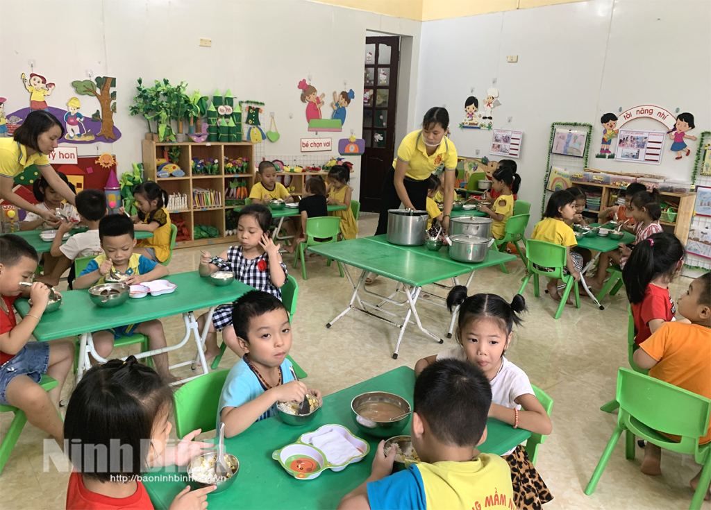
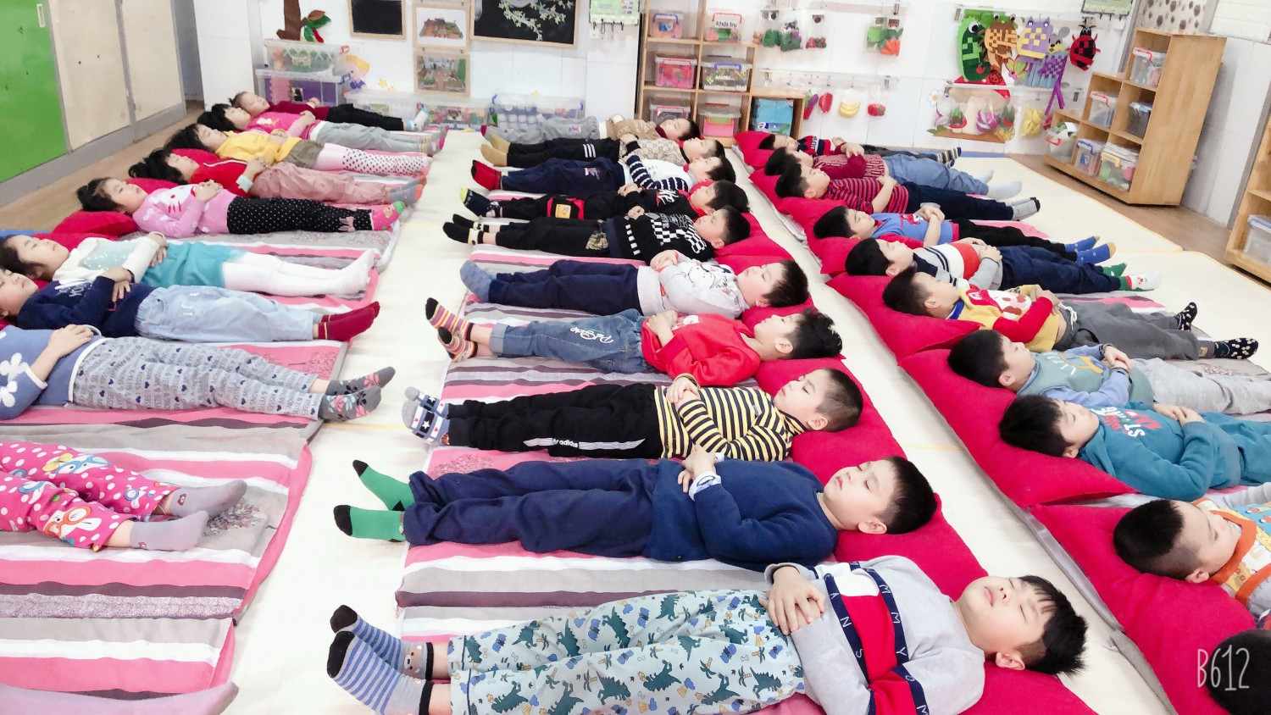

Slide 10





Trò chơi 1:
Tìm bạn thân

Slide 11
Trò chơi 2:
Nói nhanh tên bạn

Slide 12

Xin Chào và Hẹn Gặp Lại!!!

